Slide 1


ỦY BAN NHÂN DÂN QUẬN LONG BIÊN
TRƯỜNG TIỂU HỌC ÁI MỘ B
MÔN: TIẾNG VIỆT
PHÂN MÔN : LUYỆN TẬP
LỚP 2
Bài:Từ ngữ chỉ sự vật, hoạt động. Câu nêu hoạt động.

Slide 2



Trò Chơi Kéo Co

Slide 3
Cách chơi
Các em học sinh sẽ trả lời câu hỏi để giúp đội mình kéo thắng đội bạn. Mỗi câu trả lời đúng trong thời gian quy định sẽ giúp đội mình thắng 1 hiệp.
Trường hợp cả hai đội không trả lời đúng sẽ coi như hòa. Hiệp đó không tính vào số hiệp thắng.
Kết thúc trò chơi đội nào có số hiệp thắng nhiều hơn (tương đương với trả lời đúng nhiều câu hỏi hơn) sẽ là đội chiến thắng.

Slide 4


Câu hỏi
15
14
13
12
11
10
9
8
7
6
5
4
3
2
1
0
Có cánh, không biết bay
Chỉ quay như chong chóng
Làm gió xua cái nóng
Mất điện là hết quay.
Đáp án: Cái quạt điện

Slide 5
Câu hỏi
15
14
13
12
11
10
9
8
7
6
5
4
3
2
1
0
Miệng đít tròn như nhau,
Muốn ăn cơm canh rau,
Phải chịu đau đốt lửa - Là cái gì?
Đáp án: Cái nồi

Slide 6
Câu hỏi
15
14
13
12
11
10
9
8
7
6
5
4
3
2
1
0
Có chân mà chẳng biết đi
Có mặt phẳng lì cho bé ngồi lên
Là cái gì ?
Đáp án: Cái ghế

Slide 7
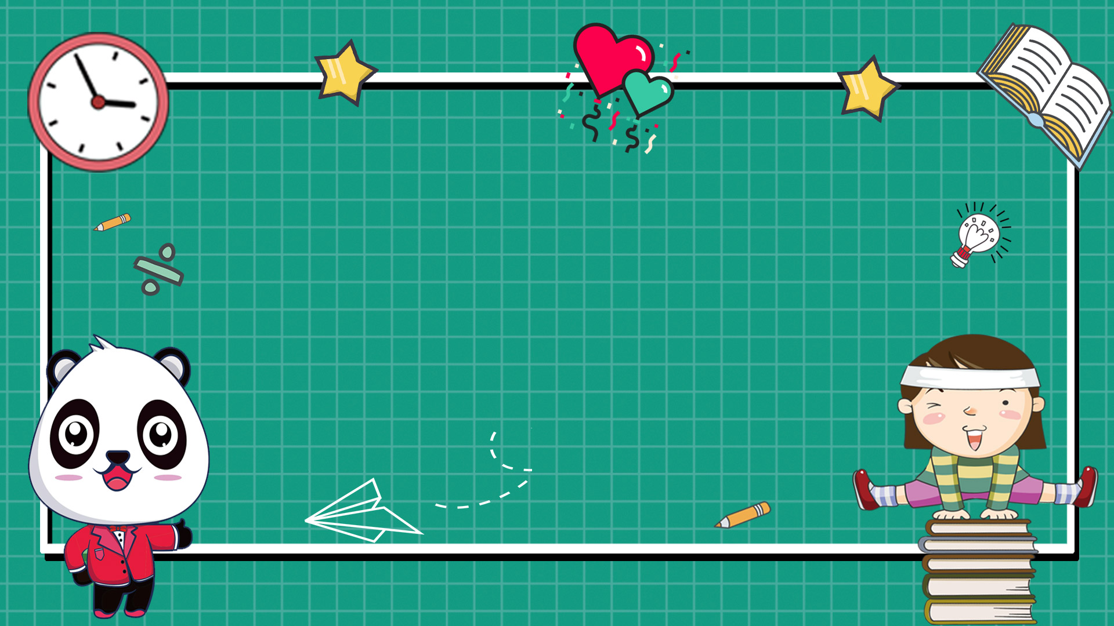
Luyện tập
Notes:
Thiết kế bởi: FB Hương Thảo - https://www.facebook.com/huongthaoGADT/

Slide 8













Mục tiêu
Tìm được từ chỉ hoạt động, chỉ sự vật
Đặt được câu giới thiệu việc làm mình yêu thích.

Slide 9



Hoạt động 1: Tìm và gọi tên các vật trong tranh

Slide 10




Luật chơi: Chọn 2 đội chơi, mỗi đội có 5 thành viên có nhiệm vụ tìm tất cả các đồ vật có trong bức tranh. Sau đó lần lượt ghi thật nhanh tên các đồ vật đó lên bảng. Hết 3’ đội nào ghi được nhiều đồ vật đúng hơn là đội chiến thắng.

Slide 11

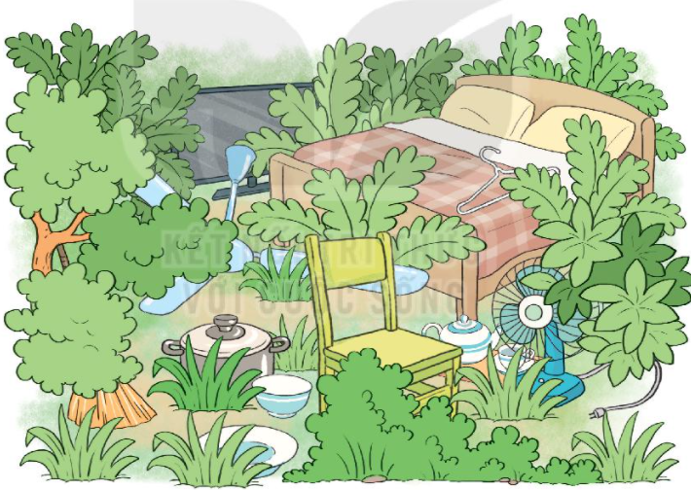

Slide 12


Kiểm tra đáp án
Ti vi
Cái gối
Cái giường
Móc áo
Quạt trần
Ấm chén
Cái nồi
Cái ghế
Quạt điện
Cái chổi
Cái bát
Cái đĩa

Slide 13
Hoạt động 2: Tìm 3 - 5 từ chỉ hoạt động gắn với các vật trong tranh.

Slide 14
Trong vòng 1 phút, hãy viết ra giấy những từ ngữ chỉ hoạt gắn với các vật vừa tìm được trong tranh ở bài 1
Bắt đầu
Hết giờ
Ví dụ: Chổi – quét nhà
60
50
10
40
20
30

Slide 15
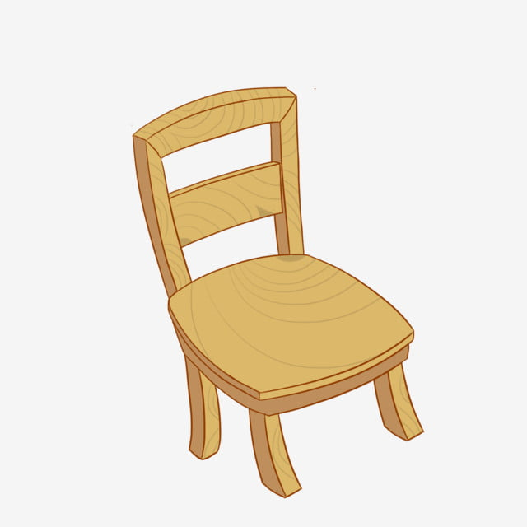
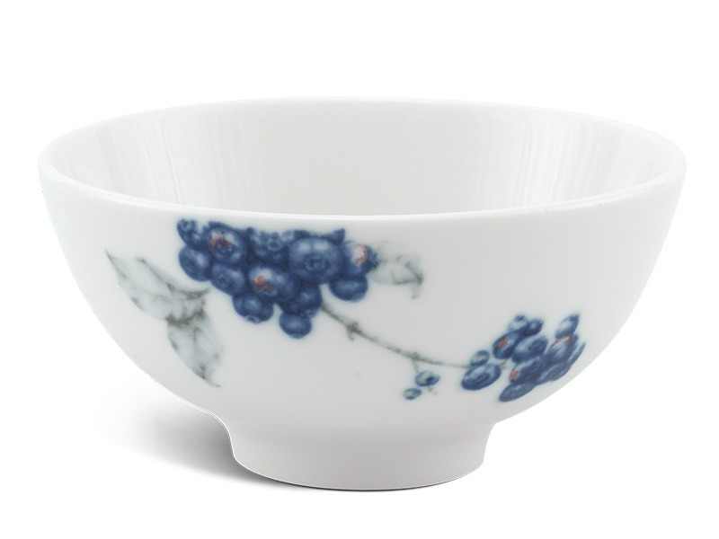
Cái ghế - ngồi
Cái bát – ăn cơm

Slide 16
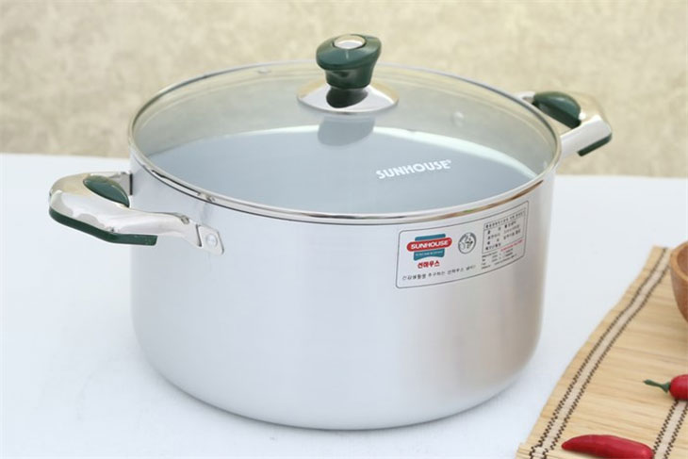
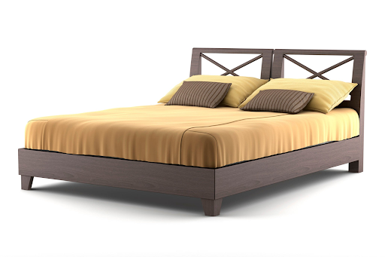
Cái nồi – nấu canh
Giường – ngủ

Slide 17
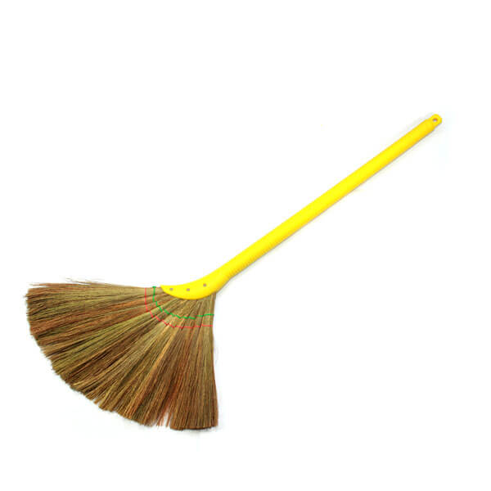
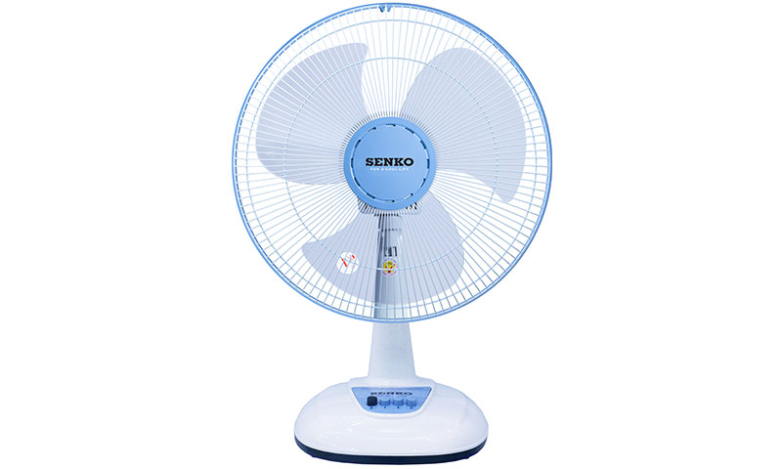
Quạt điện – thổi gió mát
Chổi – quét nhà

Slide 18
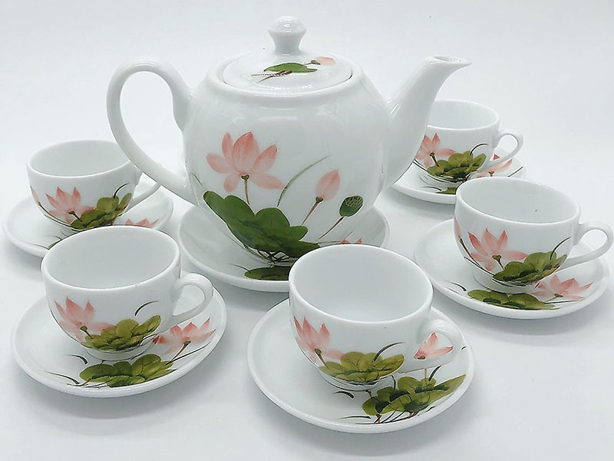
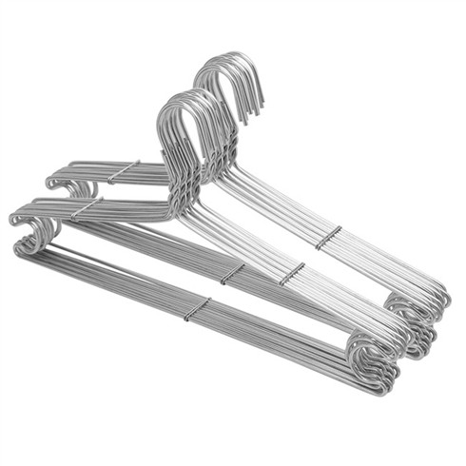
Ấm chén – uống nước
Móc áo – treo đồ

Slide 19
3. Đặt câu hỏi về việc em làm ở nhà

Slide 20

Ví dụ: Em quét nhà

Slide 21
Kể những việc làm em hay làm ở nhà?

Slide 22



Củng cố
bài học

